Slide 1

Воспитательное мероприятие
МУНИЦИПАЛЬНОЕ БЮДЖЕТНОЕ ОБЩЕОБРАЗОВАТЕЛЬНОЕ УЧРЕЖДЕНИЕ «КУМАЧОВСКАЯ ШКОЛА» АДМИНИСТРАЦИИ СТАРОБЕШЕВСКОГО РАЙОНА
Урок памяти «У войны не детское лицо»
Работу выполнил
Учитель английского языка
МБОУ «Кумачовская школа»
Загоруйченко Нелля Евгеньевна

Slide 2
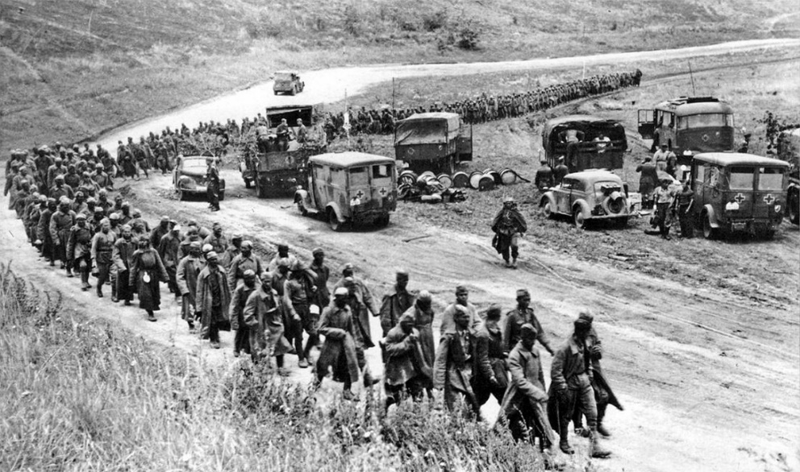
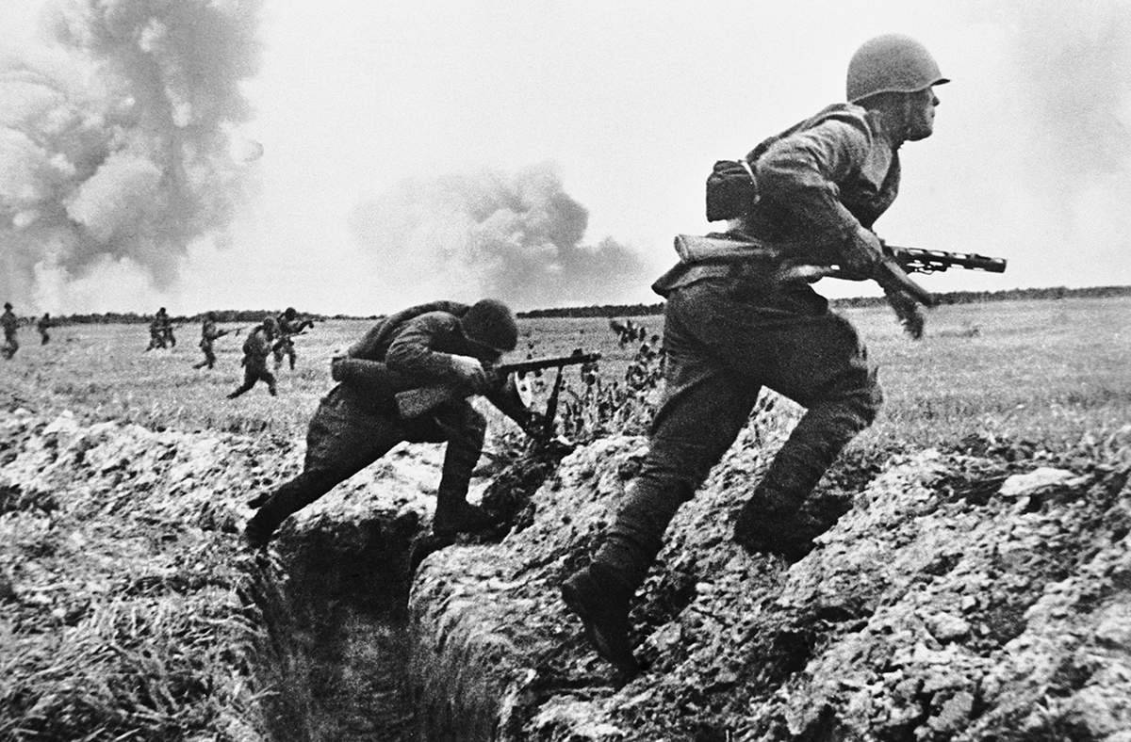
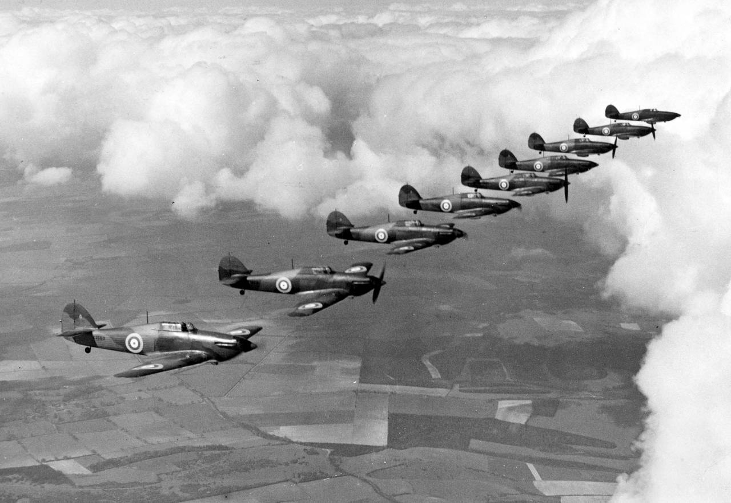
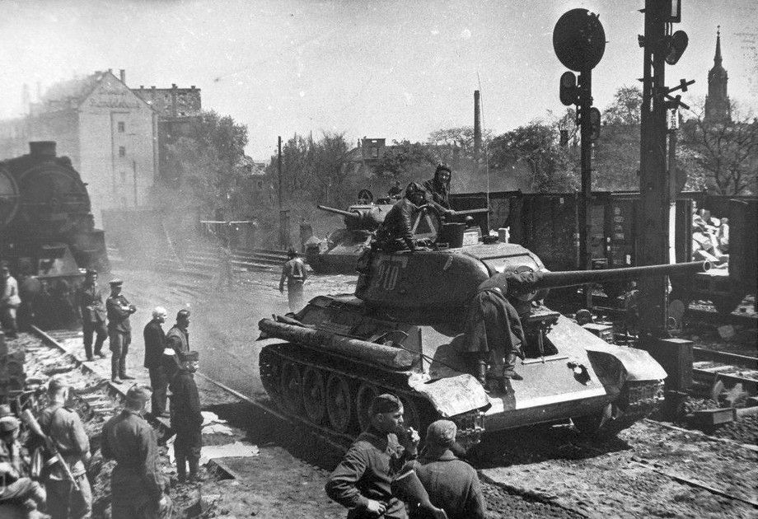
Это было так…

Slide 3

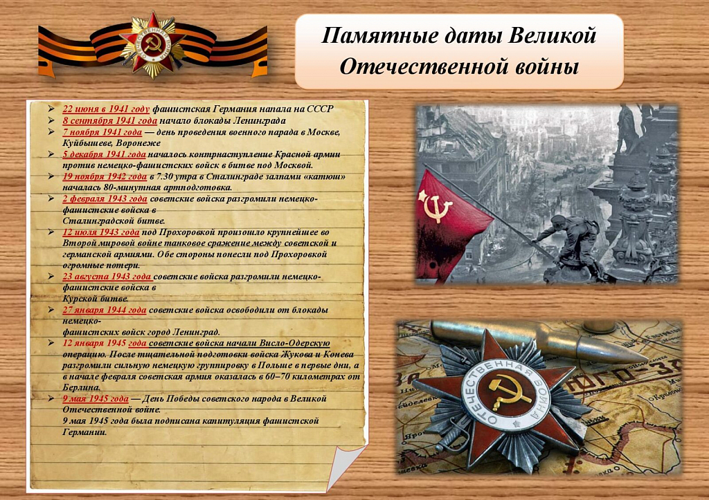
Памятные даты Великой Отечественной войны

Slide 4
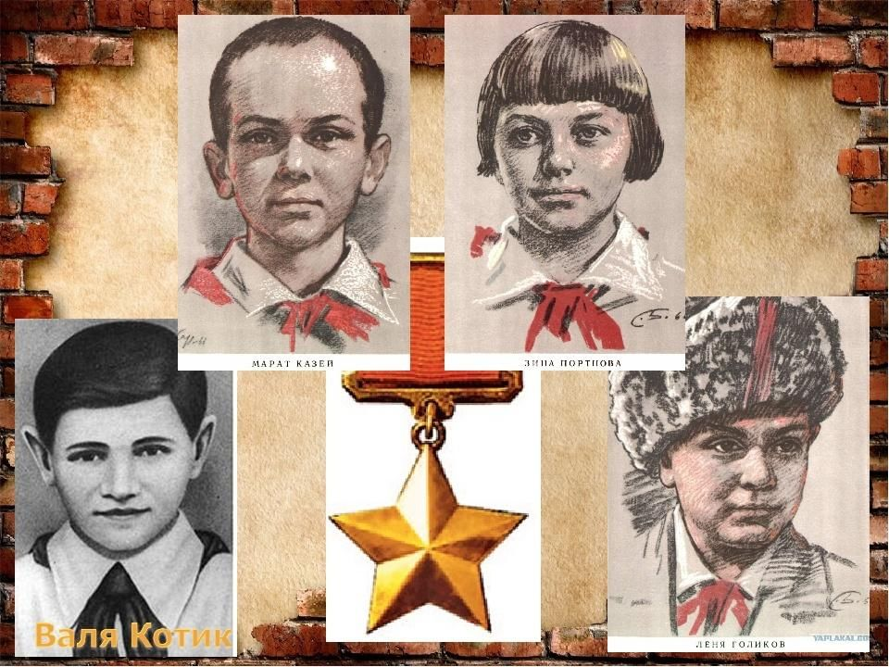

Slide 5
Фашизм - течение, которое несёт за собой насилие, войну, зло, угнетение и уничтожение людей другой расы.
Антифашист - человек, несогласный с идеологией фашизма или участвующий в антифашистских акциях.

Slide 6
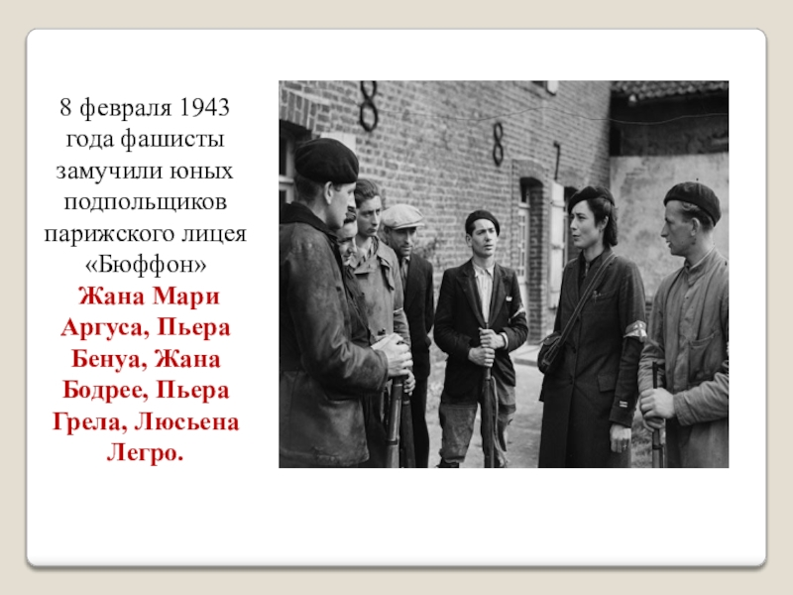

Slide 7
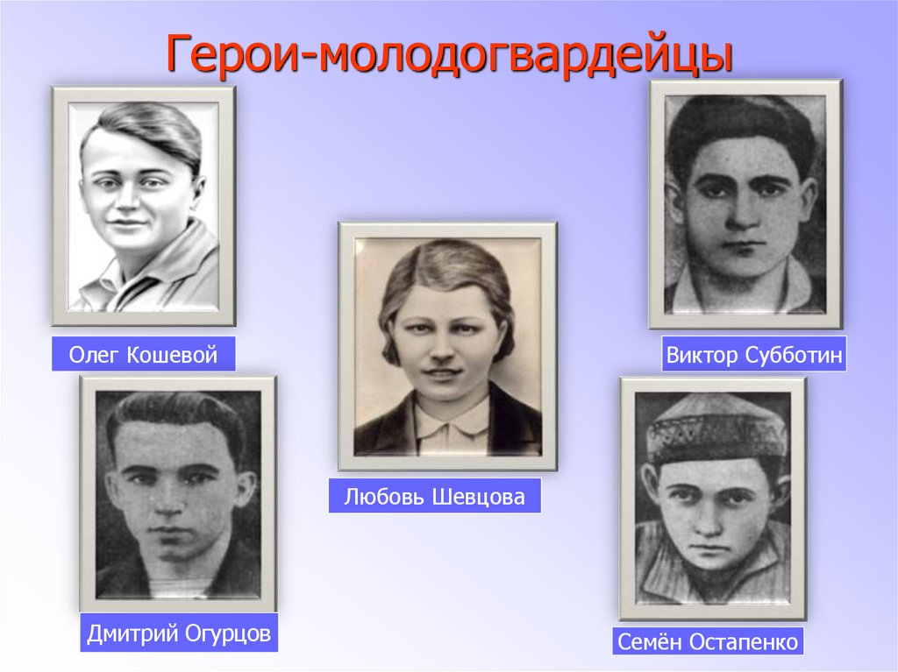

Slide 8
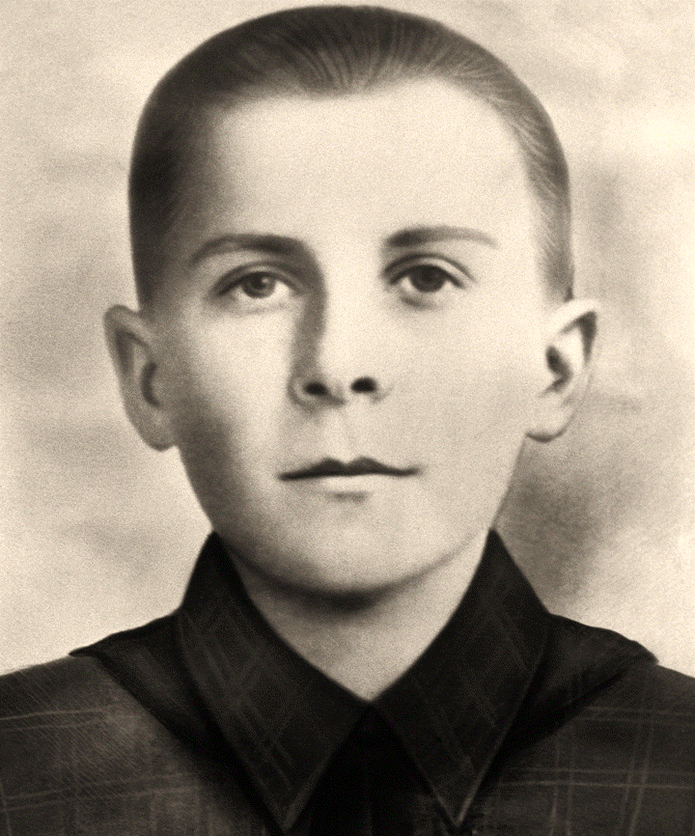
Марат Казей. Ему было чуть больше 13 лет. Мама Марата помогала партизанам, за это фашисты повесили ее. И он поклялся отомстить врагам. Стал партизанским разведчиком, пробирался во вражеские гарнизоны, высматривал, где расположены немецкие посты, штабы, склады с боеприпасами. Сведения, которые он доставлял в отряд, помогали партизанам наносить врагу большие потери. Однажды в разведке фашисты окружили Марата и хотели взять в плен живым, но Марат понял это. Он отстреливался до последних патронов, когда у Марата осталась одна граната, он подпустил врагов поближе и взорвал себя вместе с ними… Посмертно стал Героем Советского Союза.

Slide 9
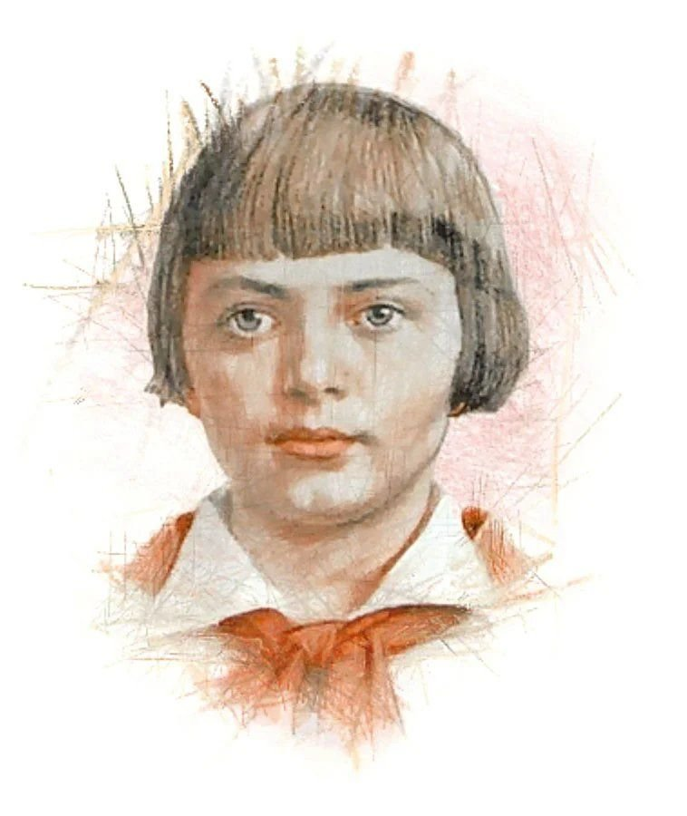
Зина Портнова. По заданию подпольной партийной организации Зина выполняла важные поручения: распространяла сводки советского информбюро, собирала и прятала оружие. В январе 1944 г, возвращаясь с задания, она неожиданно натолкнулась на вражескую засаду. Зину схватили, долго и жестоко пытали, а затем расстреляли. Но фашисты не услышали от нее не единого слова признания. Зине было посмертно присвоено звание героя Советского союза.

Slide 10
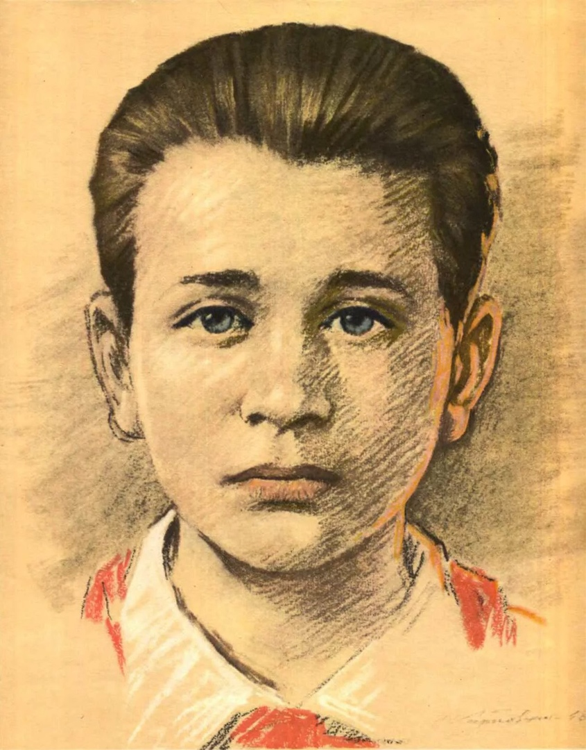
Володя Щербацевич. Жил в Минске. Мама была врачом. Когда пришли фашисты, они выхаживали раненых бойцов и переправляли к партизанам. Несколько раз Володя был ранен. В сентябре внезапно начались облавы, а в домах минчан скрывалось еще много раненых, бежавших из плена. Их выдал свой, он был предателем. Володю арестовали полицаи. Допросы, пытки… Боль была страшной, не было сил подняться с холодного каменного пола. Но Володя ничего не рассказал фашистам. 26 октября 1941 года гитлеровцы казнили Володю и его маму.

Slide 11
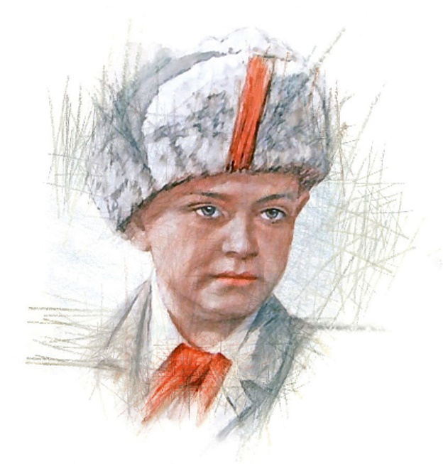
Лёня Голиков. Он не раз ходил в разведку, приносил сведения о расположении фашистских частей. 13 августа 1942 года Леня с партизанами отправился в разведку к шоссе. Выполнив задание, партизаны уходили в лес, он шел последним. В это время вдали показалась немецкая штабная машина. Лёня швырнул гранату. Машину подбросило. Из кабины выскочил гитлеровец с портфелем и побежал. Около 1 км Лёня бежал за ним, наконец, он сразил врага последним патроном. Это был немецкий генерал. Портфель с важными документами Лёня доставил в партизанский штаб. И они немедленно были отправлены в Москву. Из Москвы пришла радиограмма - предлагали представить к высшей награде всех участников операции по захвату важных документов. Но Лёня уже не узнает о своем награждении. Он погиб 24 февраля 1943 г.

Slide 12
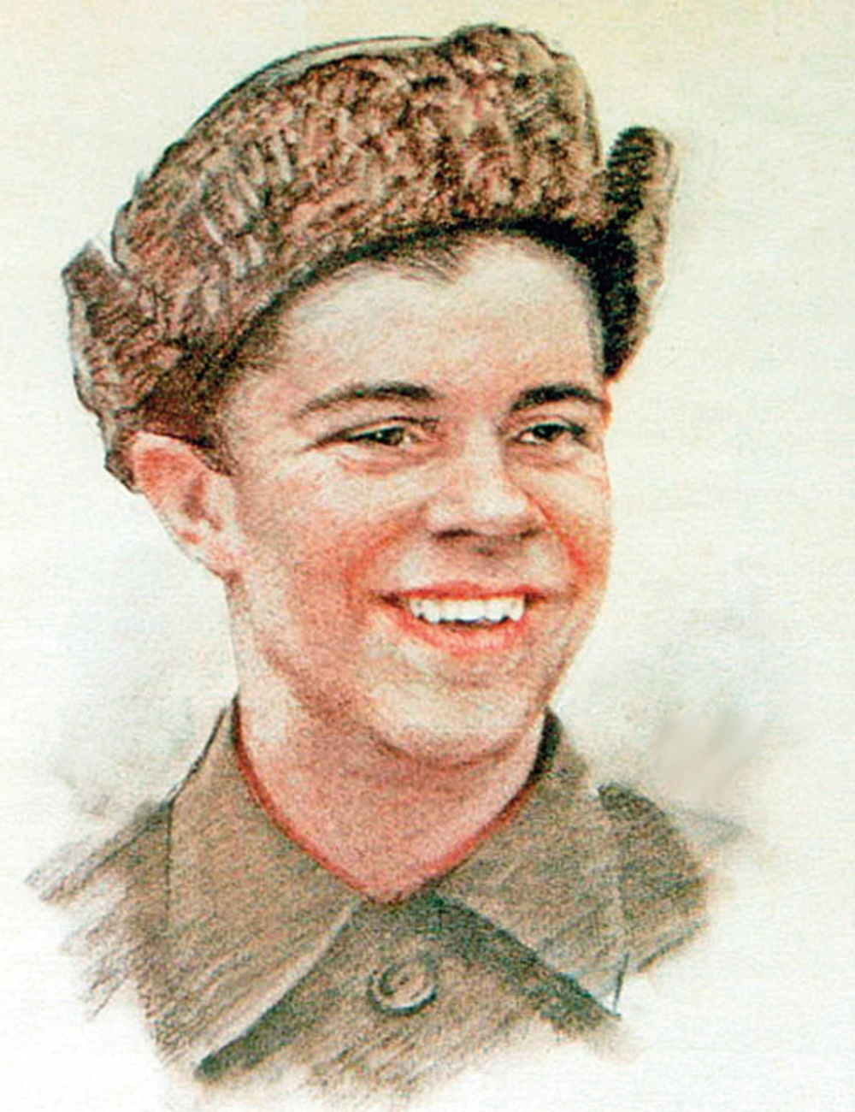
Саша Бородулин. Уже зимой 1941-го он носил на гимнастерке орден Красного Знамени. Было за что. Саша вместе с партизанами дрался с гитлеровцами в открытом бою, участвовал в засадах, не раз ходил в разведку. Партизанам не повезло: каратели выследили отряд, взяли в кольцо. Трое суток партизаны уходили от преследования, прорывали окружение. Но каратели вновь и вновь преграждали им путь. Тогда командир отряда вызвал пятерых добровольцев, которые должны были огнем прикрыть отход основных партизанских сил. На призыв командира Саша Бородулин шагнул из строя первым. Отважной пятерке удалось на какое-то время задержать карателей. Но партизаны были обречены. Последним погиб Саша, шагнув навстречу врагам с гранатой в руках.

Slide 13
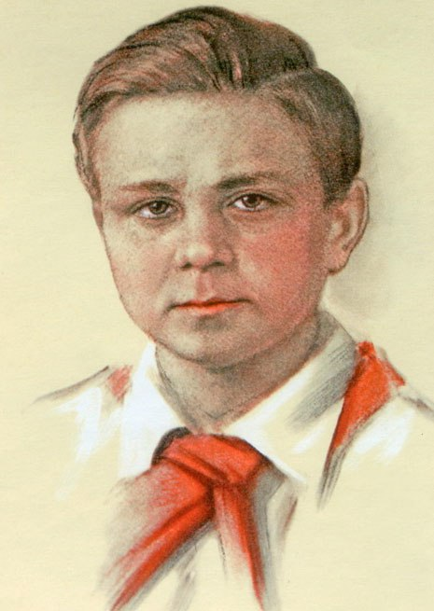
Витя Хоменко. Семиклассник Витя Хоменко делал вид, что прислуживает оккупантам, работая в офицерской столовой. Мыл посуду, топил плиту, протирал столы. И запоминал все, о чем говорят офицеры вермахта, расслабленные баварским пивом. Добытые Виктором сведения высоко ценились в подпольной организации “Николаевский центр”. Гитлеровцы приметили смышленого расторопного мальчика и сделали его посыльным при штабе. Естественно, партизанам становилось известным все, что содержалось в документах, которые попадали в руки Хоменко. Витя погиб в декабре 1942 года, замученный врагами, которым стало известно о связях мальчика с партизанами. Несмотря на самые страшные пытки, Витя не выдал врагам расположение партизанской базы, свои связи и пароли. Витя Хоменко посмертно удостоен ордена Отечественной войны I степени.

Slide 14
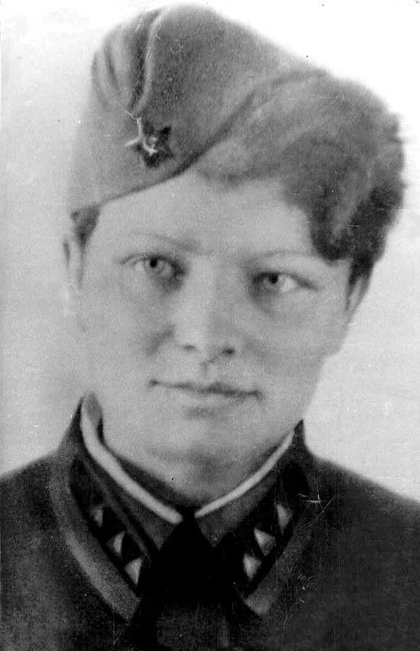
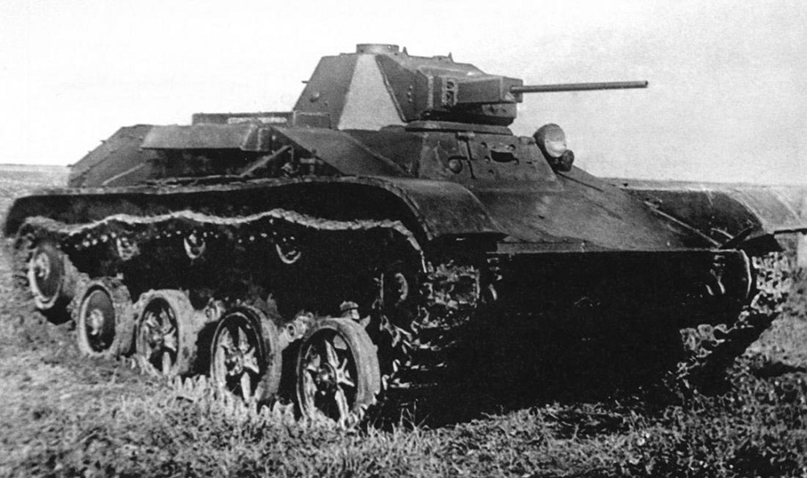
В годы войны одна шестилетняя девочка, эвакуированная в Сибирь, написала письмо в газету «Омская правда»:
«Я собрала на куклу 122 рубля 25 копеек, а теперь отдаю их на танк. Дорогой дядя редактор! Напишите в своей газете всем маленьким детям, чтобы они тоже свои деньги отдали на танк. И назовём его «Малютка». Когда наш танк разобьёт Гитлера, мы поедем домой…»
Это письмо девочки вызвало горячий отклик у тысяч ребят. Дети Сибири прислали небольшие переводы на танк. Удалось собрать 179 тысяч рублей. На эти средства и был построен танк «Малютка». На нём сражалась Катя Петлюк.

Slide 15
Почтим минутой молчания память о юных героях…
Лара Михеенко
Миша Куприн
Зоя Космодемьянская
Надя Богданова
Галя Комлева
Юта Бондаровская
Саша Бородулин
Витя Коробков
Витя Хоменко
Валя Дончик
Витя Пашкевич
Валя Зенкина
Лида Матвеева
Саша Колесников (Сан Саныч)
Олег Кошевой
Любовь Шевцова
Дмитрий Огурцов
Виктор Субботин
Семен Остапенко
Валера Волков
Нина Сагайдах.
Марат Казей
Зина Портнова
Валя Котик
Леня Голиков
Тихон Баран
Витя Кучерявый
Володя Дубинин

Slide 16
Спасибо за внимание!

